Slide 1
專題說明 智慧迷宮尋寶車
授課教師：李建模、蘇柏青教授
課程助教：陳界宇、林聖亞、陳昱行、Erik Kuo

Slide 2
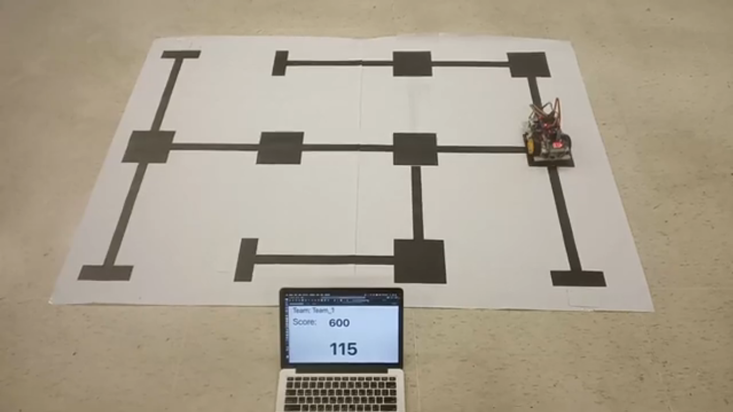
迷宮尋寶車
影片來源：https://www.youtube.com/watch?v=Nj2mI1Ceqhw&feature=youtu.be&fbclid=IwAR3prGytBIWkzzx3_irZO6scicckOe5_g9fC-h2ovvpSIWM3sxnR9WGFRvI
Notes:
video: related interesting movie

Slide 3
迷宮尋寶車專題
自走車
走地圖 (迷宮)
找寶藏 (RFID片)
目標: 給定地圖、RFID片，設計自走車以最短路徑找到最多寶藏！
自走車辦得到嗎？
Notes:
引出問題: 自走車的元件限制

Slide 4
系統設計是甚麼?
Systems design is the process of defining elements
like modules, architecture, components and their interfaces and data for a system
based on the specified requirements.
System 系統: 可以獨立完成要求規格: 尋寶車
Architecture 架構: 模組連結成系統的方式
Module 模組: 元件組成的功能單位: ARDUINO UNO模組
Components 元件: 單一功能單位 ARDUINO IC
Interface 介面: 交換資料的規約
Data: 類比資料 /數位資料
Specified Requirement : 功能規格需求

Slide 5
系統架構
藍牙模組
降壓模組
擴充板
循跡感測器 *6
電池
Arduino UNO R3
模組
RFID模組
L298N
驅動模組
馬達 *2
Notes:
紅字皆為功率"消耗"
紅字皆為單一元件的功率消耗(例：1個馬達最大功耗即可達1.32W)
由周武堂統整
目的：讓學生體會到要考慮「全車功率限制」；「用1小時後，電池要記得充電」

Slide 6
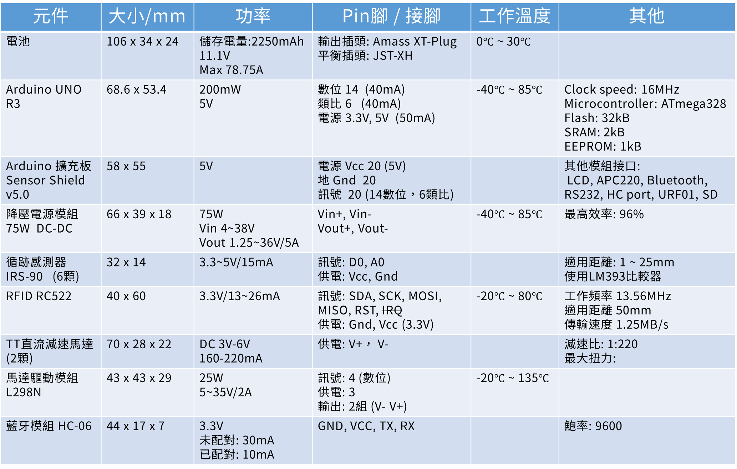
模組規格
元件 | 大小/mm | 功率 | Pin腳 / 接腳 | 工作溫度 | 其他
電池 | 106 x 34 x 24 | 儲存電量:2250mAh 11.1V Max 78.75A | 輸出插頭: Amass XT-Plug 平衡插頭: JST-XH | 0$℃$ ~ 30$℃$
Arduino UNO R3 | 68.6 x 53.4 | 200mW 5V | 數位 14 (40mA) 類比 6 (40mA) 電源 3.3V, 5V (50mA) | -40$℃$ ~ 85$℃$ | Clock speed: 16MHz Microcontroller: ATmega328 Flash: 32kB SRAM: 2kB EEPROM: 1kB
Arduino 擴充板 Sensor Shield v5.0 | 58 x 55 | 5V | 電源 Vcc 20 (5V) 地 Gnd 20 訊號 20 (14數位，6類比) |  | 其他模組接口: LCD, APC220, Bluetooth, RS232, HC port, URF01, SD
降壓電源模組 75W DC-DC | 66 x 39 x 18 | 75W Vin 4~38V Vout 1.25~36V/5A | Vin+, Vin- Vout+, Vout- | -40$℃$ ~ 85$℃$ | 最高效率: 96%
循跡感測器 IRS-90 (6顆) | 32 x 14 | 3.3~5V/15mA | 訊號: D0, A0 供電: Vcc, Gnd |  | 適用距離: 1 ~ 25mm 使用LM393比較器
RFID RC522 | 40 x 60 | 3.3V/13~26mA | 訊號: SDA, SCK, MOSI, MISO, RST, IRQ 供電: Gnd, Vcc (3.3V) | -20$℃$ ~ 80$℃$ | 工作頻率 13.56MHz 適用距離 50mm 傳輸速度 1.25MB/s
TT直流減速馬達 (2顆) | 70 x 28 x 22 | DC 3V-6V 160-220mA | 供電: V+， V- |  | 減速比: 1:220 最大扭力:
馬達驅動模組L298N | 43 x 43 x 29 | 25W 5~35V/2A | 訊號: 4 (數位) 供電: 3 輸出: 2組 (V- V+) | -20$℃$ ~ 135$℃$
藍牙模組 HC-06 | 44 x 17 x 7 | 3.3V 未配對: 30mA 已配對: 10mA | GND, VCC, TX, RX |  | 鮑率: 9600
Notes:
由周武堂統整
電池資料來源: https://goods.ruten.com.tw/item/show?21907841167972
降壓板資料來源: https://www.taiwaniot.com.tw/product/5a-%E5%A4%A7%E5%8A%9F%E7%8E%8775w-dc-dc-%E9%9B%BB%E5%A3%93%E5%8F%AF%E8%AA%BF%E9%99%8D%E5%A3%93%E6%A8%A1%E7%B5%84%E5%B8%B6%E9%9B%BB%E5%A3%93%E8%A1%A8%E9%A1%AF%E7%A4%BA%E6%A8%A1%E7%B5%84/?fbclid=IwAR0J7MRJm_SGAFy46ai_1owYSJFNbgaM690Zi1xKNa1l6PDUolF8Xj0zzRE
L298N資料來源: https://shop.cpu.com.tw/product/46920/info/
藍牙資料來源: https://www.botsheet.com/cht/shop/bluetooth-2-0-module-hc-06/

Slide 7
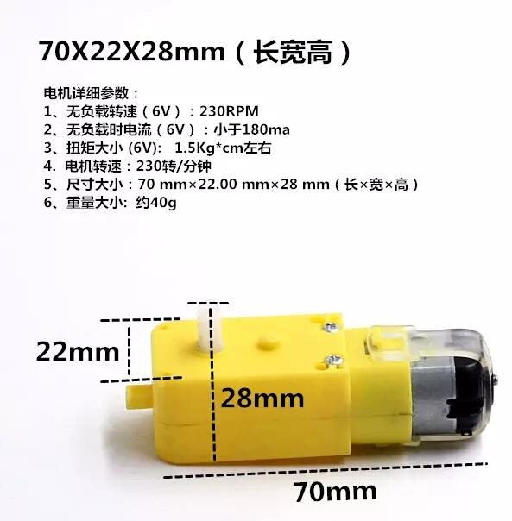
問題0：模組功率
請在筆記本回答
TT減速馬達
6V馬達功率最大為？
ANS:
6V x 180 mA = 1.08 W
Notes:
紅字皆為功率"消耗"
紅字皆為單一元件的功率消耗(例：1個馬達最大功耗即可達1.32W)
由周武堂統整
目的：讓學生體會到要考慮「全車功率限制」；「用1小時後，電池要記得充電」

Slide 8
模組規格
元件 | 大小/mm | 功率 | Pin腳 / 接腳 | 工作溫度 | 其他
電池 | 106 x 34 x 24 | 儲存電量:2250mAh 11.1V Max 78.75A | 輸出插頭: Amass XT-Plug 平衡插頭: JST-XH | 0$℃$ ~ 30$℃$
Arduino UNO R3 | 68.6 x 53.4 | 200mW 5V | 數位 14 (40mA) 類比 6 (40mA) 電源 3.3V, 5V (50mA) | -40$℃$ ~ 85$℃$ | Clock speed: 16MHz Microcontroller: ATmega328 Flash: 32kB SRAM: 2kB EEPROM: 1kB
Arduino 擴充板 Sensor Shield v5.0 | 58 x 55 | 5V | 電源 Vcc 20 (5V) 地 Gnd 20 訊號 20 (14數位，6類比) |  | 其他模組接口: LCD, APC220, Bluetooth, RS232, HC port, URF01, SD
降壓電源模組 75W DC-DC | 66 x 39 x 18 | 75W Vin 4~38V Vout 1.25~36V/5A | Vin+, Vin- Vout+, Vout- | -40$℃$ ~ 85$℃$ | 最高效率: 96%
循跡感測器 IRS-90 (6顆) | 32 x 14 | 3.3~5V/15mA | 訊號: D0, A0 供電: Vcc, Gnd |  | 適用距離: 1 ~ 25mm 使用LM393比較器
RFID RC522 | 40 x 60 | 3.3V/13~26mA | 訊號: SDA, SCK, MOSI, MISO, RST, IRQ 供電: Gnd, Vcc (3.3V) | -20$℃$ ~ 80$℃$ | 工作頻率 13.56MHz 適用距離 50mm 傳輸速度 1.25MB/s
TT直流減速馬達 (2顆) | 70 x 28 x 22 | DC 3V-6V 160-220mA | 供電: V+， V- |  | 減速比: 1:220 最大扭力:
馬達驅動模組L298N | 43 x 43 x 29 | 25W 5~35V/2A | 訊號: 4 (數位) 供電: 3 輸出: 2組 (V- V+) | -20$℃$ ~ 135$℃$
藍牙模組 HC-06 | 44 x 17 x 7 | 3.3V 未配對: 30mA 已配對: 10mA | GND, VCC, TX, RX |  | 鮑率: 9600
從模組到系統
請問車子要吃多少電？
Notes:
引出問題: what is system power?

Slide 9
問題1：尋寶車功率
紅字皆為「單一」元件的最大功率消耗
藍牙
33mW/3.3V/10mA
降壓模組
9V
擴充板
循跡感測器 *6
75mW/5V/15mA
電池
? W/ 11.1V
2250mAh
Arduino UNO R3
200mW/5V/40mA
RFID
86mW/3.3V/26mA
Max 75W
請在筆記本回答 (馬達空轉)
Q1-1: 電池最多必須提供的功率？
Q1-2: 電池輸出電流為？
Q1-3: 可以用多久？
L298N
驅動模組
馬達 *2
1.08W/6V/180mA
12V
6V
Max 25W
Notes:
紅字皆為功率"消耗"
紅字皆為單一元件的功率消耗(例：1個馬達最大功耗即可達1.32W)
由周武堂統整
目的：讓學生體會到要考慮「全車功率限制」；「用約數小時後，電池要記得充電」

Slide 10
問題1參考答案
電池必須提供：
200mW+33mW+75m*6+86mW+1.08W*2=2.929 (W)
兩顆電池共同提供2.929W，且兩顆電池為串聯，因此有相同的輸出電流 = 2.929/11.1 = 263.87 (mA)
一顆電池充滿電為2250mAh，因此可使用時間 = 2250/263.87 = 8.53 (hr)
Q1-1: 2.929 (W)
Q1-2: 263.87 (mA)
Q1-3: 8.5 (hr)

Slide 11
延伸 --- 素養思考題
人的運動功率為多少
A) 30W B) 300W C)3KW D) 30KW
一般轎車的功率為多少?
A) 1KW B) 10KW C) 100KW D) 1MW

Slide 12
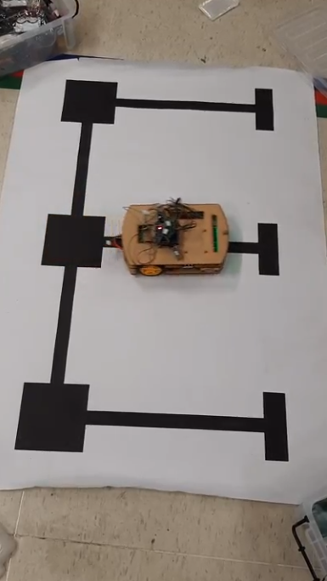
地圖實際樣貌
直行塊
死巷塊
轉彎塊
Notes:
可以發現地圖是這樣由單位格拼成的

Slide 13
地圖單位格種類
15cm
5cm
轉彎塊
十字路口(黑色)：15.0cm x 15.0cm
直行塊
路寬(黑色)：3.0cm
死巷塊
牆壁(黑色)：15.0cm x 5.0cm
路寬(黑色)：3.0cm
15cm
死巷塊
6cm
3cm
6cm
6cm
6cm
15cm
15cm
直行塊
轉彎塊
3cm
15cm

Slide 14
地圖的限制
兩轉彎塊之間必定有2個以上的直行塊
路口距離 > 30cm
✓
x
✓

Slide 15

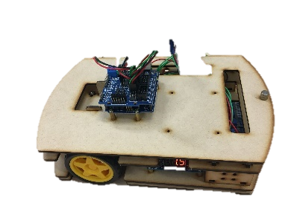
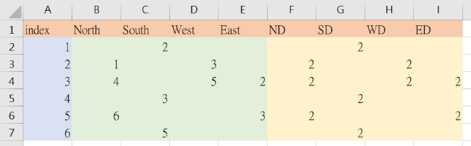
地圖檔案的表示法
1
6
4
於電腦中，地圖用.csv檔表示
車子起始時：
必位於Node 1和Node 2之間
車屁股對準死巷塊的底線
必朝向南方
5
3
2
Adjacency List
Distances
Notes:
跟給學生的地圖「必須相同」
關於車屁股的限制：放在競賽規則是否更好？

Slide 16
測資
各組發放小型地圖測資(4×7 = 28 單位格)
明達402 open lab有公用大型地圖測資(7×10 單位格)
隱藏地圖測資於比賽當天公布(7×14? 單位格)
實體地圖和其.csv檔會同時釋出
Notes:
引出問題：大型地圖，存得進Arduino內嗎？

Slide 17
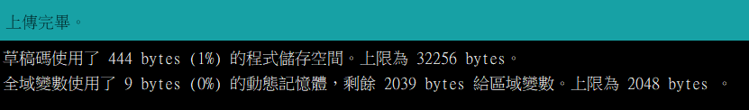
問題2：迷宮儲存空間
假設
迷宮有150個node
所有node都用一個整數來儲存(在Arduino Uno中佔2B)
使用adjacency list+distance儲存整張地圖
Arduino Uno板SRAM容量為2KB
問題 (請在筆記本回答)
Q2-1: 地圖本身所需記憶體容量？
Q2-2: 執行BFS演算法時，所需最大額外暫存容量？
Q2-3: 地圖跟BFS演算法，可否放入Arduino中？
參考：https://www.arduino.cc/reference/en/language/variables/data-types/int/
Notes:
目的：讓學生體會到要考慮「Arduino記憶體容量限制」

Slide 18
問題2參考答案
每個節點只會和最多另外四個相鄰：adjacency list內有150個node本身+600個相鄰node+600個distance➔共1350個整數➔需要2700B
BFS需要一個queue，最多會存放到所有的node➔需要300B
BFS需要一個mark，存放所有的node狀態➔需要300B
BFS需要一個predecessor，存放所有node祖先➔需要300B
地圖本身+BFS共需要3600B > 2KB
Q2-1: 2700 (Byte)
Q2-2: 900 (Byte)
Q2-3: 否

Slide 19
Arduino放不下迷宮怎麼辦？
電腦充當雲端！
電腦要怎麼知道Arduino走到哪？ Arduino要怎麼知道往哪走？
用藍牙溝通
Notes:
引出問題：大型地圖，存得進Arduino內嗎？

Slide 20
問題3：藍牙通訊頻寬
假設0.1秒內需要完成
通知看到轉彎塊
告知RFID UID (例如: FD02AA21)
接收後續指令
假設藍牙位元速率為9600bits/sec
假設藍牙傳輸以Byte為單位
問題(請在筆記本回答)
Q3-1: 需要多少通訊速率(bits/sec)？
Q3-2: 藍牙是否可以支持此通訊速率？
Notes:
目的：讓學生體會到要考慮「藍牙鮑率限制」

Slide 21
問題3參考答案
每次遇到轉彎塊需要
通知看到轉彎塊: 上傳1B
告知RFID UID: 上傳4B (2個16進位數字需1B)
接收後續指令: 下載1B
所需: 6 Byte / 0.1sec =480 bits/sec
藍牙位元速率為9600bits/sec，故可容納
Q3-1: 480 (bits/sec)
Q3-2: 可
注意: 9600鮑率=9600 symbol/sec
不一定=9600 bits/sec
詳見通訊原理

Slide 22
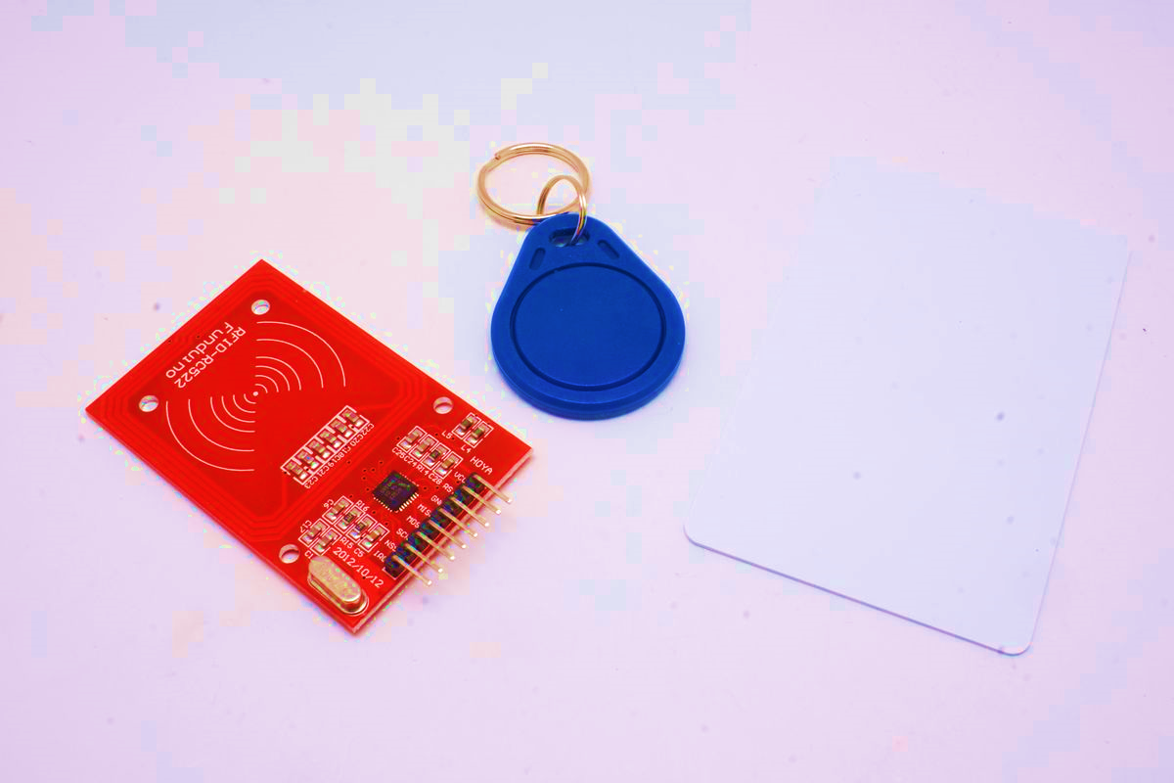
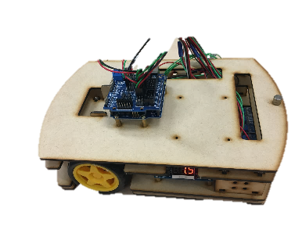
寶藏
RFID卡片: 距離死巷牆壁之前 13 cm (起點除外)
卡片代碼需回傳電腦才能計分
鑰匙型線圈
6
4
1
13cm
13cm
RFID
RFID
5
3
2
RFID模組
卡片型線圈

Slide 23
Schedule
WEEK | DATE | TODO
W7 | 4/15 16 17 | Project 介紹
W8 | 4/22 23 24 | 期中考
W9 | 4/29 30 5/1 | 進度報告
W10 | 5/6 7 8 | 進度報告
W11 | 5/13 14 15 | Checkpoint (小迷宮) + 補救教學
W12 | 5/20 21 22 | 自選題ANNOUNCE
W13 | 5/27 28 29 | Final contest (大迷宮)
W14 | 6/3 4 5 | 補考、自選題 proposal
W15 | 6/10 11 12 | 自選題製作
W16 | 6/17 18 19 | 期末考
W17 | 7/1 | 三班 自選題 demo

Slide 24
W11 Checkpoint
可以在迷宮走
可以藍牙遙控
可以吃到RFID分數並顯示出來
無法達成以上3項者，要趕快加油！

Slide 25
GAME # 1 規則說明
目標: 時間限制內得到最高分
固定比賽時間限制: 比如 2分鐘
每組2次機會，取較佳的一次
得分: 感測死巷下的RFID們
越遠的RFID得分越高
離起點 Manhattan distance (X+Y)x10
扣分: 人為輔助必須回脫軌地點(每次扣分數，如50)
迷宮當天宣布
Notes:
估計一組費時20分鐘

Slide 26
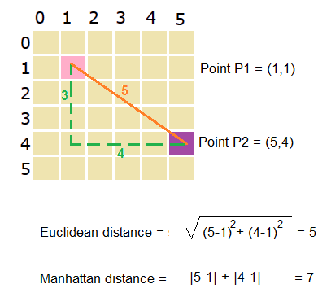
Manhattan Distance
圖片來源: https://prismoskills.appspot.com/lessons/2D_and_3D_Puzzles/imgs/Manhattan_and_Euclidean.png

Slide 27
GAME # 2 規則說明
目標：時間限制內依序造訪最多指定點
固定比賽時間限制: 2分鐘
每組2次機會，取較佳的一次
得分: 8個指定點，每走到一個+100分
若未依照順序，則視為未吃到
例：給定順序A→B→C
起點→C→B→A：100分
起點→A→C→B：200分
起點→C→A→B→C：300分
扣分: 人為輔助必須回脫軌地點 (每次扣分數，如50)
Notes:
估計一組費時20分鐘

Slide 28
W15 期末競賽規則
共有8~9組，每組事前測試: 10分鐘
GAME#1: 每組 2分鐘+ 2分鐘 (兩次機會取較高分)
全部組輪完，排名GAME#1
GAME#2:每組 2分鐘+ 2分鐘
全部組輪完，排名GAME#2
各班自己排名，兩個GAME獨立排名
Game 1
Game 2
組別 | 得分
2 | 400
3 | 250
5 | 200
… | …
組別 | 得分
1 | 300
8 | 250
5 | 200
… | …
Notes:
投影幕上秀出各組自己的得分狀況。
關於Game 2，因為有人為輔助加時懲罰，因此使用時間可能超過3分鐘

Slide 29
評分檔案: score.py (不可更動)
local_score.py
自己測試用
自己要準備 UID.csv
無計時功能
remote_score.py
連線上伺服器
一次只有一組能用
有計時功能

Slide 30
評分檔案: score.py (不可更動)
class Scoreboard
def __init__(self, filepath, team_name, game_number)
filepath指向UID.csv，測試用寶藏分數表
開始計時
上傳TEAM NAME
game number (1/2)
def add_UID(self, UID_str)
給UID_str，由Scoreboard來評分
def getCurrentScore(self)
得知目前總得分

Slide 31
如何使用 score.py
1. 建立 Scoreboard instance
2. 當吃到 UID 時，呼叫 add_UID(UID_str)
3. 呼叫 getCurrentScore() 來得到現在的分數

Slide 32
指定題評分 30%
GAME #1成績 10%
GAME #2成績 10%
進度報告 5%
團隊合作等 5%
自選題 20%

Slide 33
作業

Slide 34
作業1：進度規劃－甘特圖
越細越好！
目的：
分工
進度掌控
硬體
丹尼爾
Arduino 軟體
阿界
丹尼爾
事項
豪哥
丹尼爾
Python 軟體
阿界
參數調整
請各組完成後
上傳圖片檔至HackMD筆記本！
報告
丹尼爾
阿界
豪哥
時間
四月
五月
六月

Slide 35
作業2：系統流程方塊圖
時間軸
Python
如何協力完成自走尋寶？
資料溝通
Arduino
請各組完成後
上傳圖片檔至HackMD筆記本！

Slide 36
程式設計的好習慣
不要太有自信，一次寫一點 code
太多行CODE助教也難幫忙
不要太有自信，大家一起DEBUG
硬體真的會照著我的CODE在動嗎？
常常Print是好習慣

Slide 37
遇到 Bug 怎麼辦
cout 大法
測試硬體小程式
硬體有缺陷?
Power 接觸不良
換sensor motor 硬體
換車

Slide 38
期末專題要學什麼
團隊合作: 不要超級英雄，不要搭便車
專案管理: 時程，分工，大家都有參與
情緒管理: 不要吵架!
系統規劃:軟體硬體都要一起配合
系統DEBUG : 大挑戰! 比軟體DEBUG難的多
創意解決問題

Slide 39
想知道更多?我可以修甚麼課
信號：信號與系統
馬達：電機機械
循跡：控制
電磁波傳遞：電磁學
訊息傳遞：通訊原理
路徑最佳化：演算法
圖： 資料結構

Slide 40
祝大家專題實作順利！

Slide 41
迷宮尋寶車
影片來源：https://drive.google.com/file/d/11GgAApwqWwbGdyzbkxHeX-uZOLZFoQKk/view?fbclid=IwAR2rVlfMet3FNkgWUjiCVICEyt2Y_EWK4YEeFT-mG32sG5QMLvVW8r-nItA
Notes:
video: related interesting movie

